Slide 1
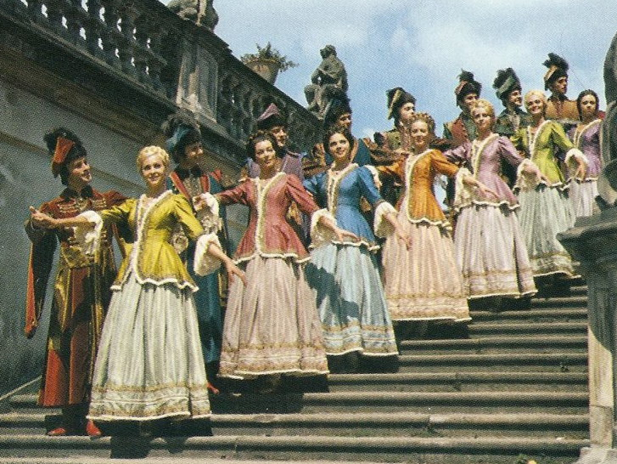
Polonez

Slide 2
Polonez to polski taniec narodowy.
Pierwowzorem poloneza był taniec pieszy pochodzenia ludowego, tańczony najpierw wśród ludu, znany w swym pierwowzorze - ,,chmielowym’’ z drugiej połowy XVI i początku XVII wieku, z czasem przyjął się na dworach magnackich. Na dworach królów polskich polonez stanowił element ceremoniału dworskiego, będąc paradą szlachty przed monarchą. Tańczony był na rozpoczęcie balów, również obecnie inauguruje niektóre imprezy, dla podkreślenia ich uroczystego charakteru (np. studniówki).

Slide 3
Struktura
Polonez jest tańcem uroczystym, w którym gracji ruchów towarzyszą dostojne kroki. Zwykle w formie pieśni dwuczęściowej.
Metrum 3/4, tempo umiarkowane, raczej powolne. Charakterystyczny dla poloneza jest powtarzający się schemat rytmiczny - ósemkowy z dwoma szesnastkami na ,,i’’ pierwszej miary.

Slide 4
Korzystaliśmy ze źródeł:
wikipedia.org

Slide 5
Prezentacja Poloneza w wykonaniu Moniki Wsołek, Aleksandry Stec, Rafała Jankowskiego oraz Szymona Błażej.

Slide 6
Dziękujemy za uwagę ☺

